Slide 1
Titel Untertitel
Name | Titel der VL-Serie | Ort xxxx-xx-xx

Slide 2
Unterkapitel

Slide 3
Titel
Demotext Demotext Demotext
Demotext

Slide 4
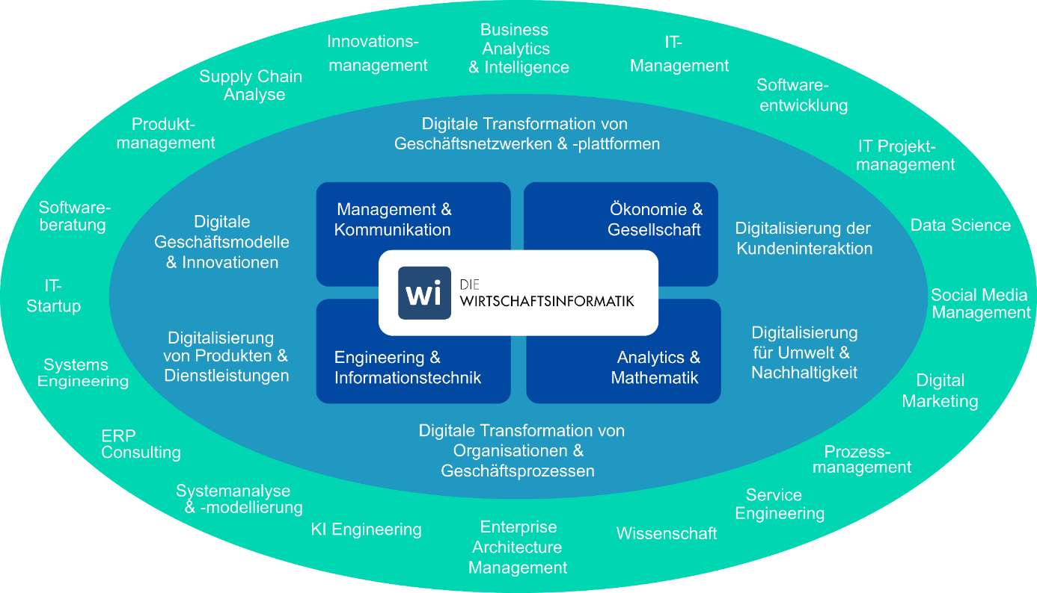
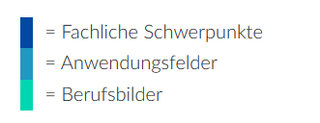
Wirtschaftsinformatik // Enterprise Computing

